Slide 1

Haha gun makes pew-pew!
Выполнил
Ильин виталий
Леднев Павел Денисович
Кузнецов никита

Slide 2
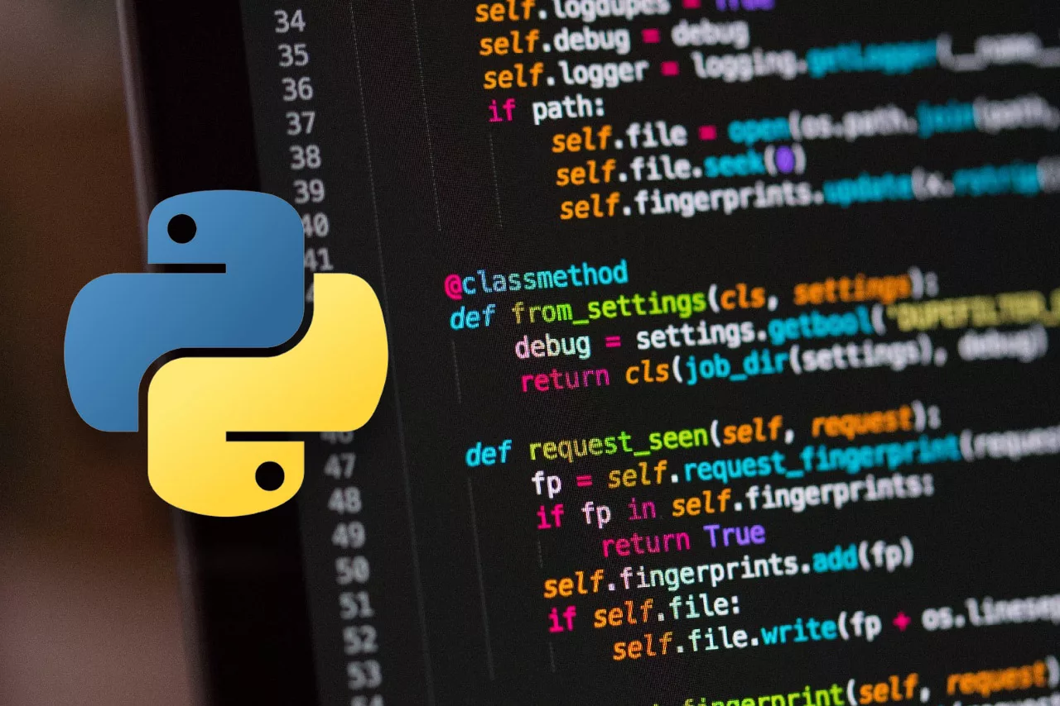
Описание Идеи
Идея заключается в создании собственного игрового 3D шутера. Персонаж может путешествовать по разным картам, использовать игровое оружие.

Slide 3
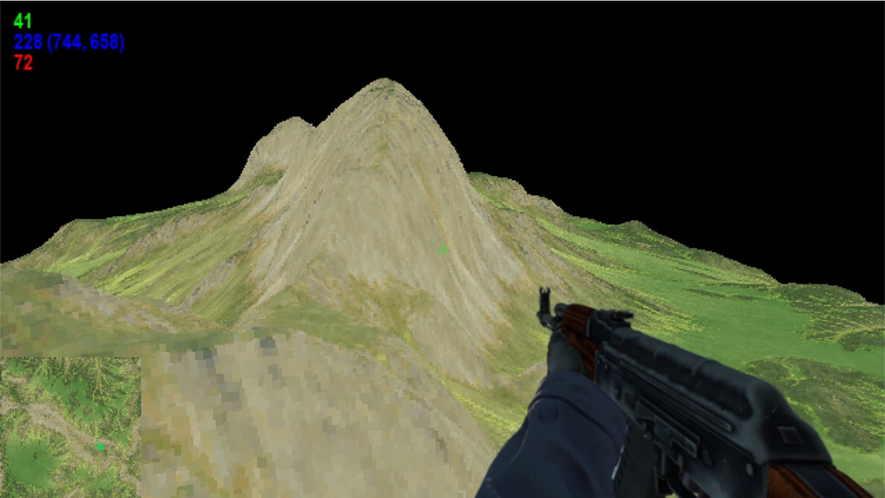
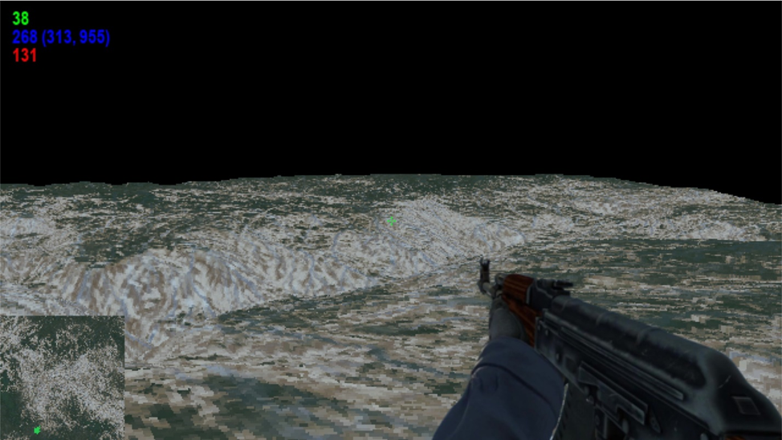
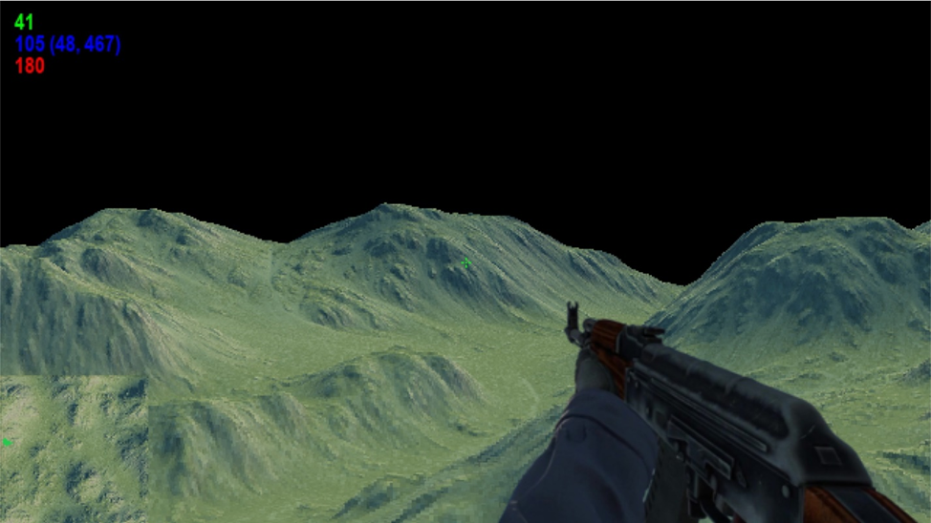
Описание реализации
Главными объектами проектами являются карта, по которой путешествует виртуальные пользователь, персонаж и оружие, которым игрок может управлять. Основное внимание было уделено разработке механики, управления, высокой частоте кадров в секунду и качественной картинке.

Slide 4
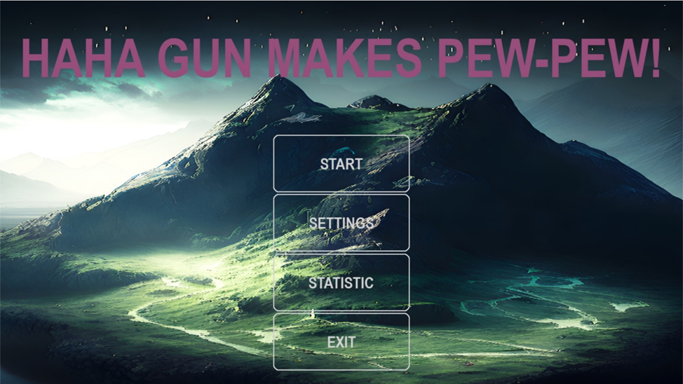
Описание реализации
Сначала пользователя встречает меню, в котором он может начать новую игру и посмотреть свою игровую статистику.

Slide 5

Описание реализации
Когда пользователь начинает новую игру, то он может путешествовать по разным картам и использовать своё оружие.

Slide 6

Возможности для доработки и развития
Итак, что же можно доработать и развить в данном проекте?
1.) Возможность подключения нескольких игроков на сервер;
2.) Добавление сюжета для прохождения игры.

Slide 7

Выводы
У нас получилось реализовать игровой 3D шутер, в который сможет поиграть любой игрок и пригласить соих друзей для совместной игры.

Slide 8
Спасибо за внимание!

